Slide 1
Elektroničko nasilje
Napravio: Duje dodig

Slide 2
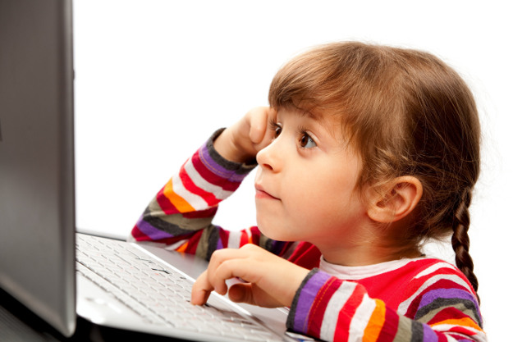
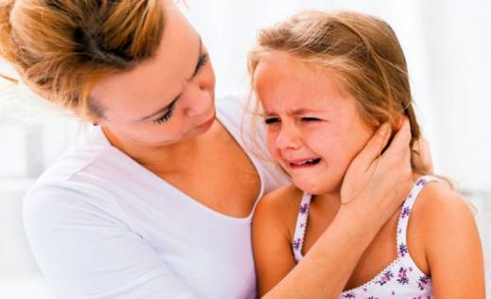
Elektroničko nasilje
elektronično nasilje sve je češća pojava na internetu.
zagrebačko istraživanje pokazuje da od 4000 učenika čak 73 posto ima neko loše iskustvo na internetu.

Slide 3
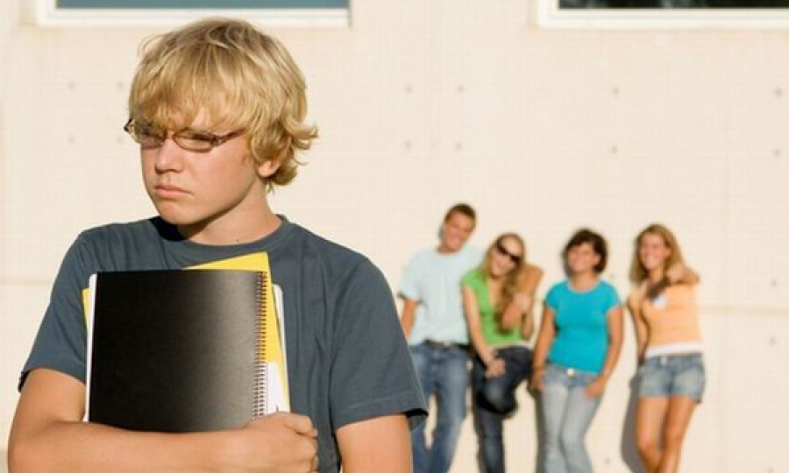
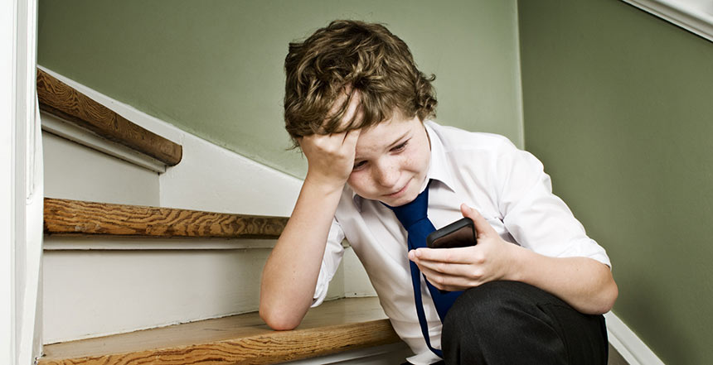
Kako prepoznati elektroničko nasilje
djeca kada dožive nasilje na internetu najčešće prestanu biti na društvenim mrežama i izbjegavaju uobičajne aktivnosti u školi.

Slide 4
Kako spriječiti elektroničko nasilje
jedan od načina kako spriječiti elektroničko nasilje je pridrzavati se internetskog bontona.
drugi način je da roditelji nadziru uređaje djece i kazne dijete ako je za to potrebno.

Slide 5
Pravila i posljedice na internetu
neka od pravila na internetu su:
nemoj pisati velikim slovima (jer ce izgledati kao da se dereš)
koristi emotikone
uvijek se predstavi ali tako da ne daješ svoje osobne podatke
ne odgovaraj na poruke nepoznatima
neke posljedice su: osjećaj ljutnje, stalna okupiranost događajem, stalna zabrinutost i nemogućnost opuštanja, nagle promjene raspoloženja te nemogućnost koncentracije.

Slide 6
Hvala na pažnji!

